Slide 1


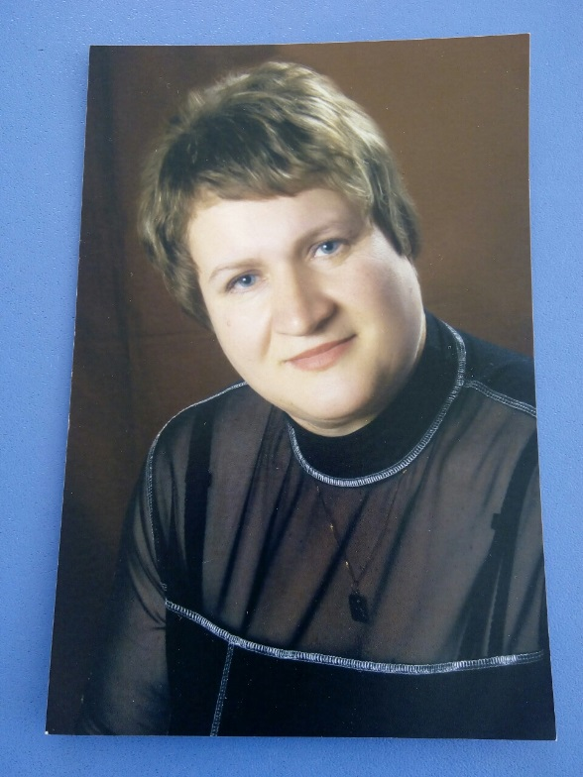



Заклад дошкільної освіти (ясла – садок) « Струмочок »
Зарічненської селищної ради
Рівненської області
Презентація з досвіду роботи вихователя ЗДО « Струмочок »
Прус Алли Іванівни

Slide 2



Прус Алла Іванівна
Рік і дата народження: 18.09.1971 р.
Освіта: середня спеціальна , вища
Рівненський державний педагогічний інститут
Спеціальність за дипломом:
« Викладач дошкільної педагогіки , психології , вихователь »
Загальний педагогічний стаж: 30 років.
Кваліфікаційна категорія: «спеціаліст вищої категорії»
Посада і повна назва ЗДО: вихователь,
ЗДО « Струмочок « , смт Зарічне .
Курси підвищення кваліфікації: свідоцтво про підвищення кваліфікації СПК 02139765 від 24.04.2017р. в Рівненському обласному інституту післядипломної педагогічної освіти за напрямом: вихователь дошкільного навчального закладу.

Slide 3


Життєве кредо :
Праця , оптимізм,
самовдосконалення –
запорука життєвого успіху.
Педагогічне кредо:
Навчати та виховувати так , щоб у кожному дитячому серці запалити вогник пізнання , мислення , добра.

Slide 4
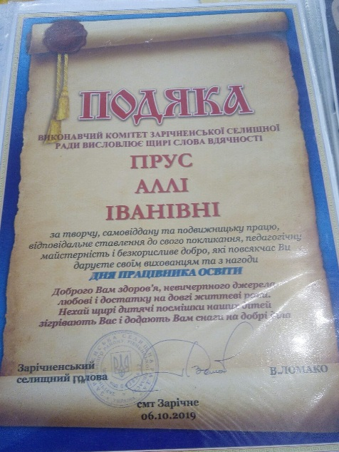

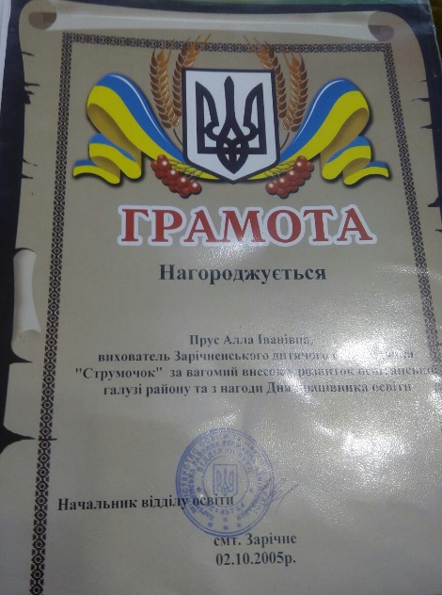
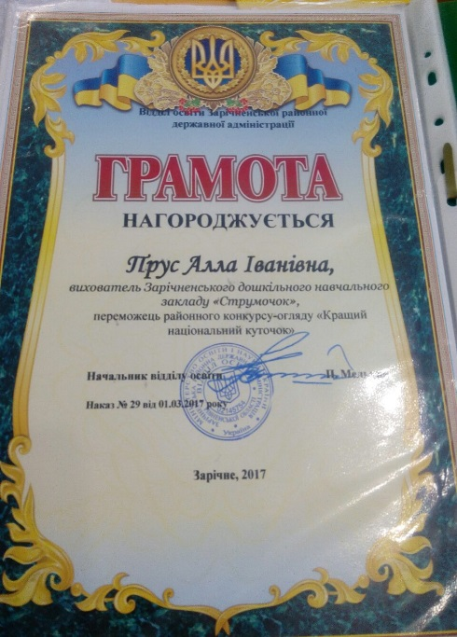


Мої грамоти в професійній діяльності :

Slide 5



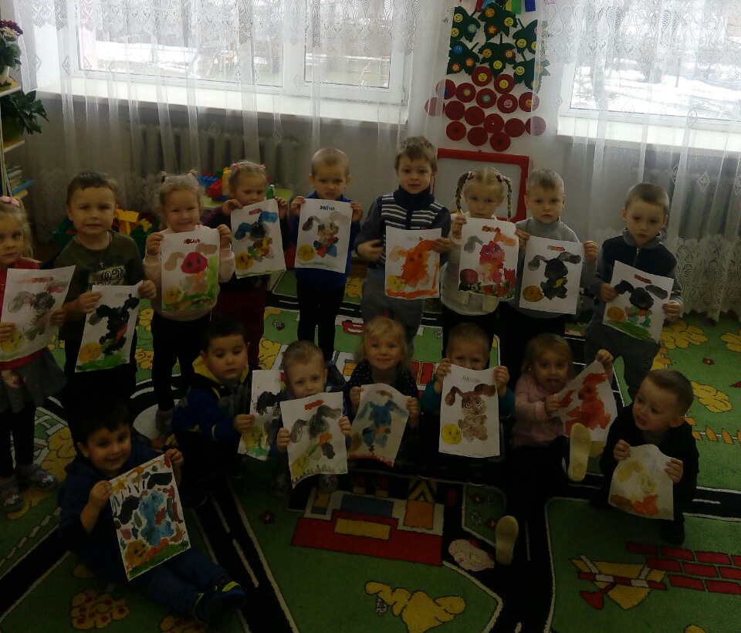
Методична проблема,
над якою працюю:
« Формування мовленнєвої компетентності дітей молодшого дошкільного віку засобами казки»

Slide 6

Актуальність проблеми:
Казка входить у життя людини з раннього дитинства, відіграючи незбагненно важливу роль у становленні особистості. У житті дитини казка займає настільки важливе місце, що деякі дослідники називають дошкільний вік «віком казок».
Мова казки проста і тому доступна. Сюжет прозорий, але загадковий і тим самим сприяє розвитку дитячої уяви. Казкові образи близькі за своїм характером образам уяви дітей. Крім того, жодна дитина не любить настанов, а казка не вчить безпосередньо. Вона дозволяє собі «натякнути на те, як краще вчинити в тій, чи іншій ситуації.» Різноманітність і напруженість дії у казці створюють у дітей постійний і неослабний інтерес. Казки гарні тим, що в них немає довгих і стомлюючих міркувань. Казка сприяє формуванню у дітей моральних понять, адже майже всі діти ототожнюють себе з позитивними героями, а казка кожен раз показує, що добрим бути краще, ніж поганим, що треба прагнути робити добро людям.
Оповідь казки з подальшим переказом сприяє розвитку мислення і збагачення мови дитини. Благополучний кінець казки виховує оптимізм, впевненість у подоланні будь – яких труднощів.
Завдяки казці діти пізнають світ не тільки розумом, але й серцем, і не лише пізнають, а й відгукуються на події і явища навколишнього світу, висловлюють своє ставлення до добра і зла. За допомогою казки можна допомагати долати негативні сторони, що формуються в дитини.

Slide 7

Мета :
Мета дослідження проблемного питання - вивчити вплив казки на розвиток мовлення дітей молодшого дошкільного віку.
Об'єктом дослідження є процес розвитку мовлення дітей молодшого дошкільного віку.
Предметом дослідження є казка , як засіб розвитку мовлення дітей молодшого дошкільного віку .
Завдання дослідження:
- Вивчити і проаналізувати психолого-педагогічну літературу та методичну літературу з проблеми дослідження.
- Визначити ефективність методів і прийомів навчання рідної мови.
- Визначити особливості використання казок в роботі з дітьми дошкільного віку.
Для вирішення цих завдань було використано такі методи дослідження: вивчення та аналіз літератури, педагогічний експеримент, бесіда, спостереження, статистичні методи.

Slide 8
Методи роботи з казкою:
Знайомі герої в нових обставинах (наприклад: берем в руки «чарівну паличку», за допомогою якої діти можуть вирішити будь-яку проблему, знайти вихід зі складної ситуації, (допомогти Колобку стати не видимим, або великим-привеликим);
- Колаж з казок – переплутування ситуацій, співіснування героїв з різних казок;
- Внесення змін до знайомих казок - до добре відомих казок пропонуємо дітям в нести зміни, наприклад у ріпці вирощували не ріпку, а диню;
- Казка від лічилки – після розучування неодноразового використання під час рухливих ігор. Пропоную дітям загадковий початок нової казки, що йде від змісту лічилки: котилось яблучко мимо саду, мимо саду, мимо груда, хто підніме, той і вийде…Але яблучко було не простим, а чарівним: воно змінювало характери героїв казок. Першим йому на зустріч трапився ….

Slide 9

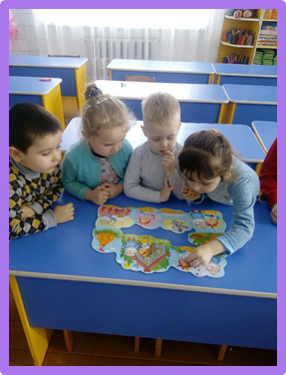
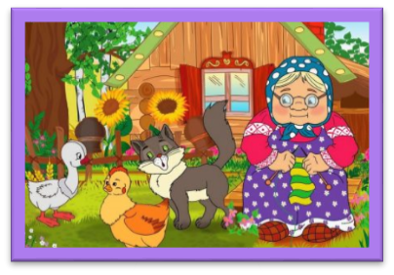
- Рятувальні ситуації в казках – знаходження виходу із улюблених героїв (наприклад лисичка не з'їла Колобка, вона раптово чхнула, а Колобок тим часом вискочив і покотився далі), де діти вчаться знаходити вихід в екстремальних ситуаціях;
- Казки від фантастичних явищ – усім відомо, що фантастичне – це те, чого не буває в реальному світі. При цьому потрібно: а) дати дітям зрозуміти, що вони зараз будуть фантазувати; б) запропонувати різноманітні, фантастичні явища. Наприклад: уявіть, що ви зменшилися до величини мурашки. Що ви робили б? кого боялися б?;
- Розігрування казки за допомогою замінників

Slide 10
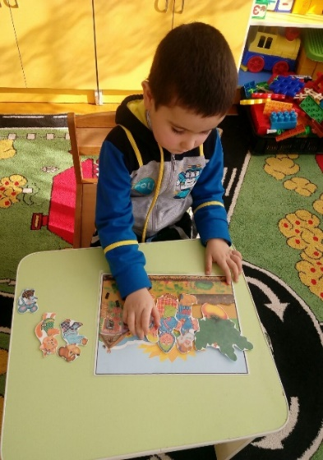
Використовувати метод розігрування казки за допомогою замінників, слід у послідовності:
1. Ознайомлення з казкою і замінниками.
2. Дорослий читає казку, а дитина розігрує її. (Ось до рукавички підходить лисичка (оранжевий кружок), запитує: «Хто, хто в рукавичці живе?» Їй відповідають мишка, жабка, зайчик (дитина щоразу піднімає відповідний кружок).
3. «Загадування» уривків із казки. Дорослий за допомогою замінників розігрує якусь сценку із казки, а дитина повинна відгадати її і розповісти.
4. Показ дитиною уривка з казки з одночасним розповіданням його.
5. Допридумування нових варіантів чи епізодів казки за допомогою введення нових замінників.
Для розвитку уяви дітей, вважаю корисним є застосування
ігор з пальчиками, психогімнастики, інсценування та драматизацію,
вправи з емпатії. Допомагають у цьому спеціально виготовлені ігри:
«Який, яка, яке?», «Що буває? (солодким, гострим, дерев'яним так далі)»,
«Порівняння», «Що спочатку, а що потім?», «Порівняй за величиною»,
«Збери героїв казки», «Пізнай казкових героїв», «Хто сховався в рукавичці»..
Педагогу необхідно схвалювати будь-які творчі спроби дітей,
намагаючись не допустити негативної оцінки з боку дітей чи дорослих.

Slide 11

У роботі з казкою доцільним є застосування таких прийомів:
аналіз казок, розповідання казок,
переписування казок,
постановка казок за допомогою ляльок,
складання казок,
залучення вихованців до малювання за мотивами казки,
обговорення поведінки та мотивів дій персонажа,
програвання епізодів казки.
Щоб казка мала виховний вплив на дитину педагогу слід дотримується такої послідовності:
1.Обирає героя, близького дитині за віком, статтю, характером.
2.Описує життя героя у казковій країні так, щоб дитина знайшла схожість зі своїм життям.
3.Вводить героя в проблемну ситуацію, відповідну до реальної, яку переживає дитина.
4.Пошук героєм шляхів розв’язання проблеми супроводжує коментарями, показом ситуації з різних точок зору.
5.Робить висновок, залучаючи до цього дитину.

Slide 12
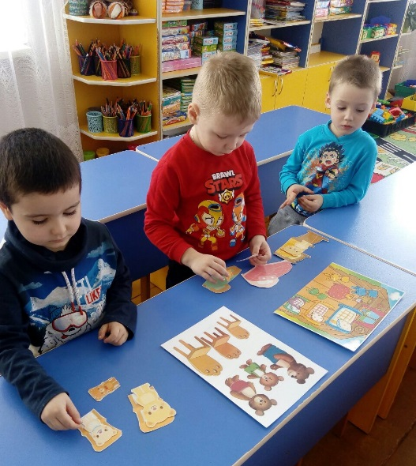
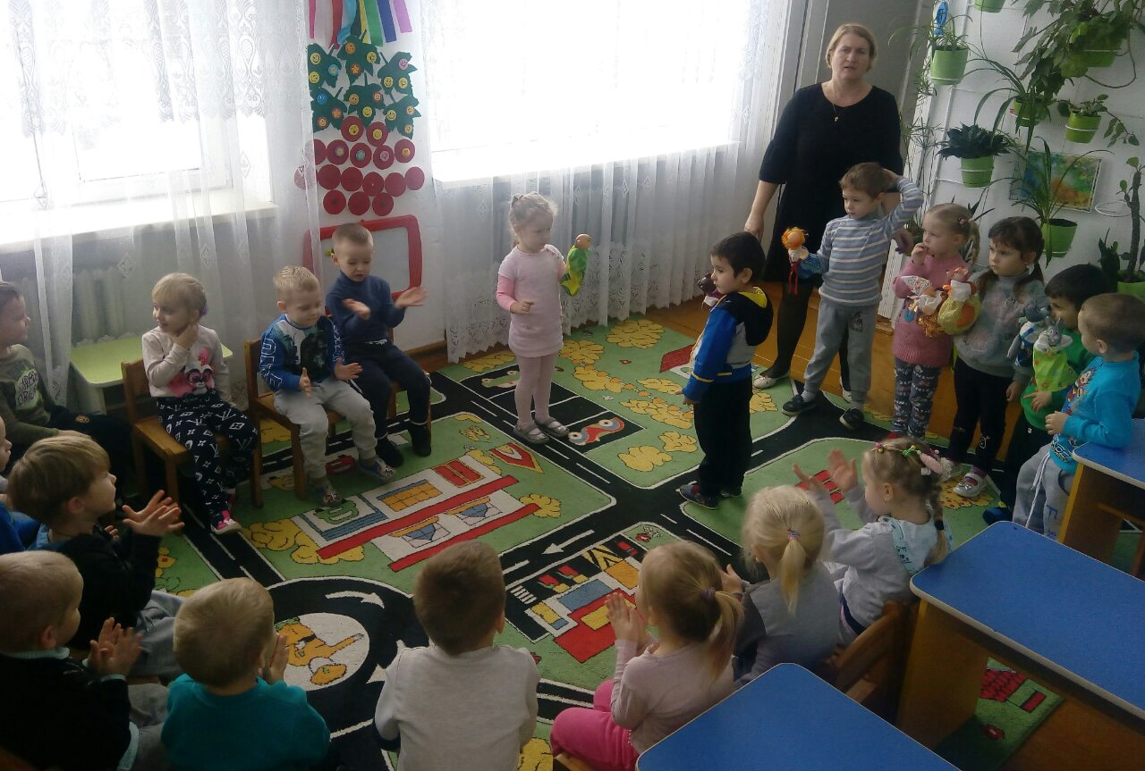
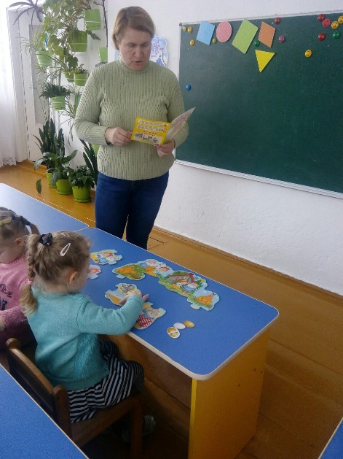
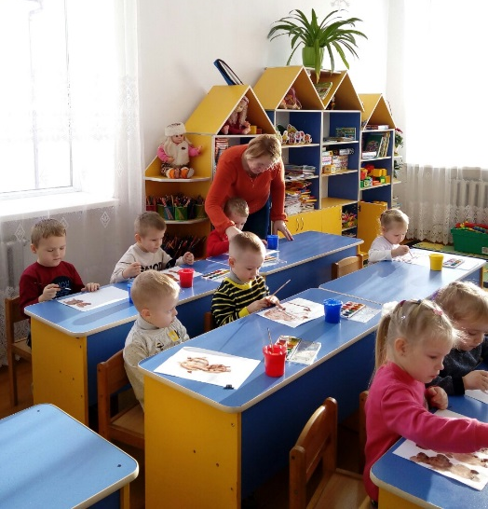

Заняття з використанням дидактичних ігор з казками

Slide 13

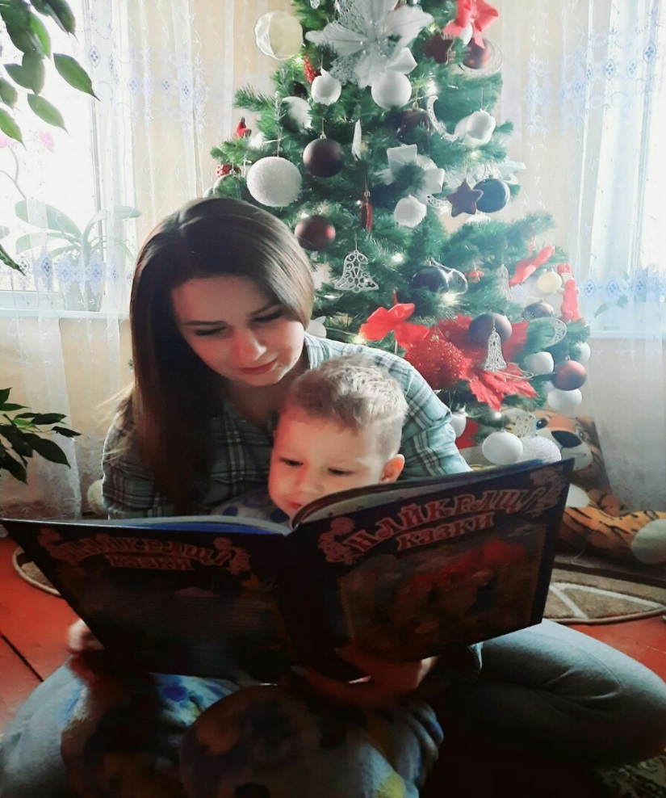
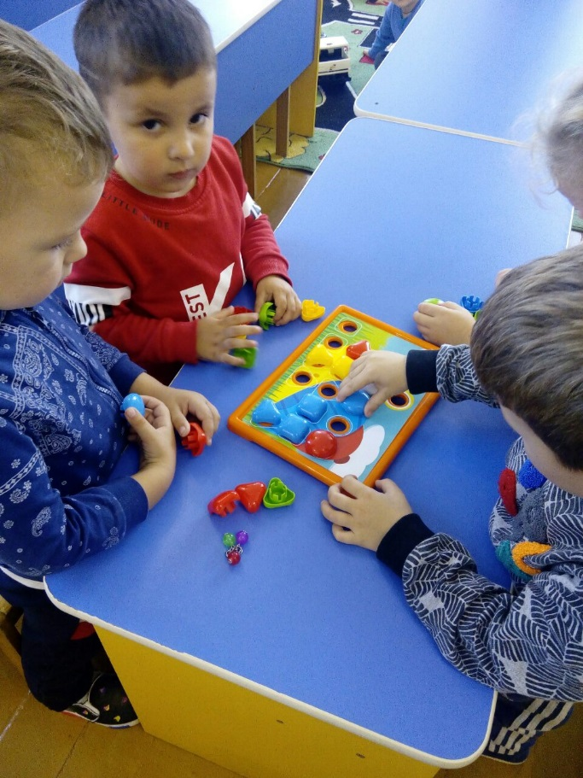

Робота з батьками:
Необхідною умовою повноцінного творчого розвитку дошкільників є співпраця з батьками вихованців. Вихователю слід залучати і батьків до роботи з казкою. Вони можуть знайомити дітей із запропонованими вихователем казками, допомагають добирати матеріали для виконання спільних проектів (газет, книжечок, набірних полотен).
З батьками педагог проводить батьківські збори в онлайн режимі на тему «Казка вчить, як на світі жити», консультації «Виховні та розвивальні можливості казки», «Як заохочувати дітей до творчості», «Що читати дітям?»

Slide 14

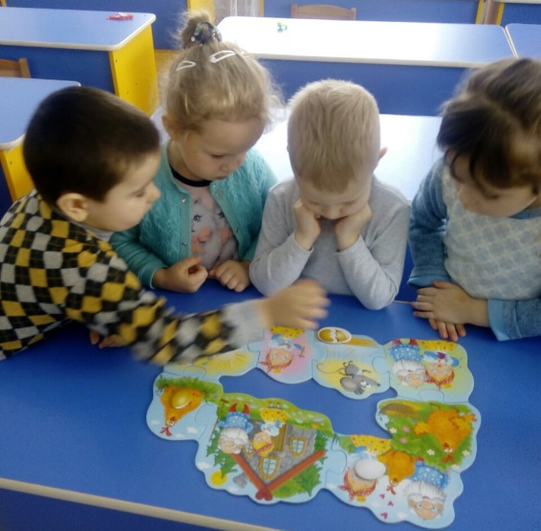
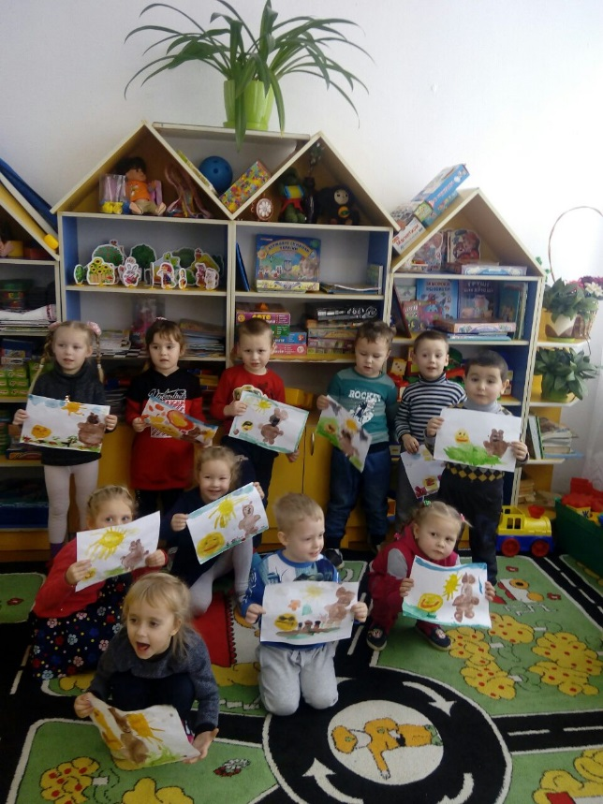
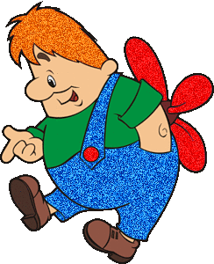
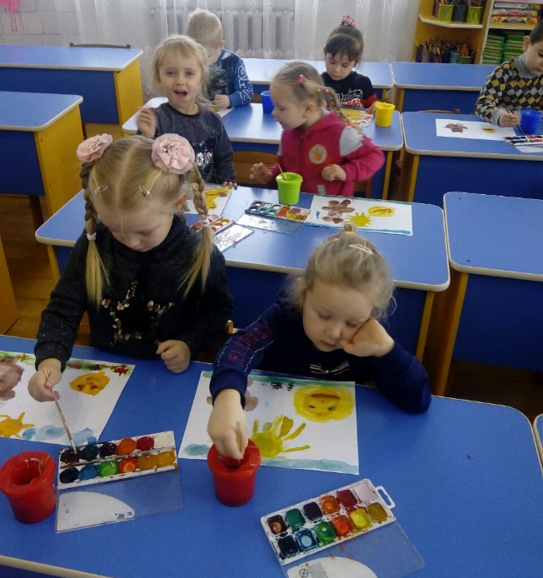
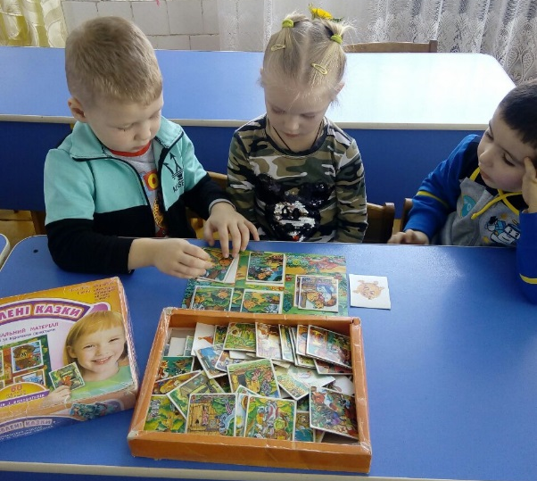

Наші свята і будні:

Slide 15
Висновки:
Казка займає особливе місце в житті дошкільника, казкові образи яскраво, емоційно забарвлені і довго живуть у свідомості дітей. Казка вчить дітей мріяти, підкреслювати головне, індивідуальне в образі, узагальнювати істотні ознаки, посилює розумову діяльність. Казка збагачує внутрішній світ дітей, вони тягнуться до неї.
Таким чином, казки розкривають перед дитиною красу мови, створюють найбільш сприятливі умови для вдосконалення вербальної (інтонаційна, лексична, синтаксична) і невербальної (міміка, рухи, поза) виразності мови, а також мовного самовираження дитини. Навчання творчої
розповіді сприяє розвитку у дошкільників високого рівня художньо-мовної діяльності, формує вміння самостійно придумувати казки. Використання вихователями казок збагачує і актуалізує словниковий запас дитини, розвиває навички граматичного структурування і зв'язного оформлення власних висловлювань, і, звичайно, відкриває широкі перспективи не тільки для розвитку словесної творчості, але і для виразності дитячої мови в цілому.
Отже, казки є найпотужнішим інструментом навчання і виховання дітей, вони загартовують характер, допомагають вчасно побачити психологічні проблеми. Казка єднає вихователя, дітей і батьків.

Slide 16
Список використаних джерел:
1. Богуш А. М. Педагогічні виміри Василя Сухомлинського в
сучасному освітньому просторі. Монографія. Видання 2-е, допрацьоване,
доповнене. Кам’янець-Подільський: ТОВ «Друкарня «Рута», 2018. – 392 с.
2. Сухомлинський В. О. Батьківська педагогіка. К.: Рад. школа., 1978.
264с.
3. Л.Б.Фесюкова. Виховання казкою: Для роботи з дітьми
дошкільного віку. Харків: Фоліо, 1997. 464 с.
4. https://pandia.ru/text/77/153/15835.php
5. Шик Л.А. Казкотерапія у роботі з дошкільниками – Харків: Основа. 2011, С. 240
6. Гавриш Н. Художньому слову – гідне місце в освітньому процесі// Дошкільне виховання №3, 2006, С.15, 18-19 .
7. Рибцун О. Казка вчить добра і правди // Дошкільне виховання № 12, 2005.
8. Гавриш Н. Віками блукають світом казки // Методична скарбничка вихователя №11, 2014, С. 4-6

